Slide 1

Workshop Digitaal Meten en Uitzetten

Slide 2
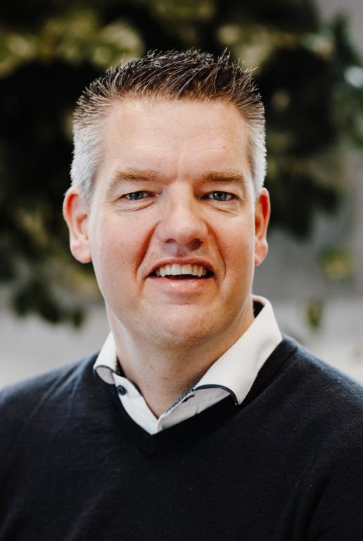
Even voorstellen
Rein Brandsma
Directeur
42 jaar, getrouwd en 3 kinderen
Acquisitie / innovaties / opleiding
Gezin, met vrienden op stap, wintersport

Slide 3
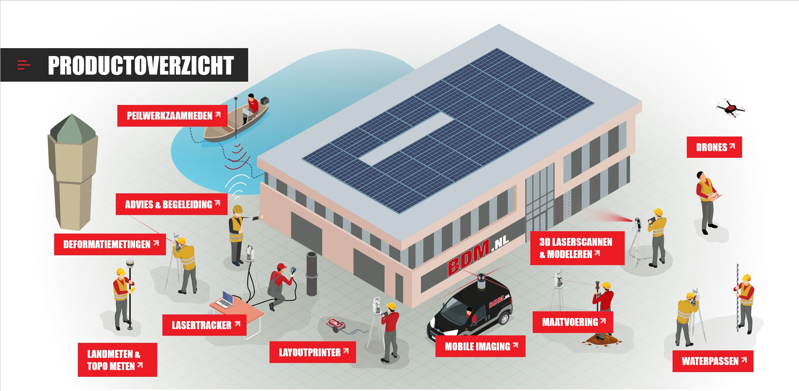

Slide 4
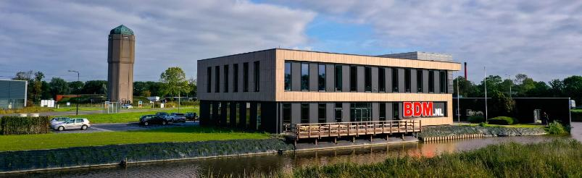
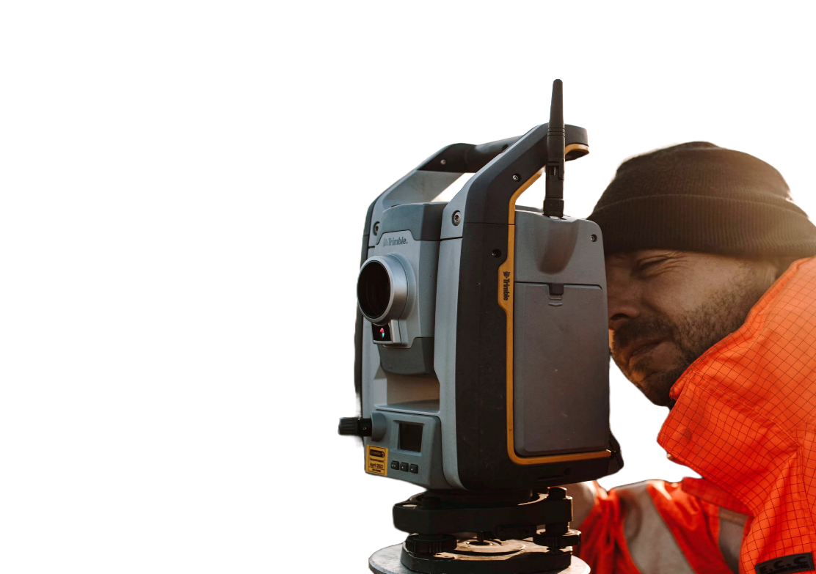

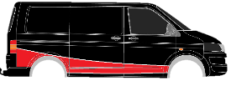

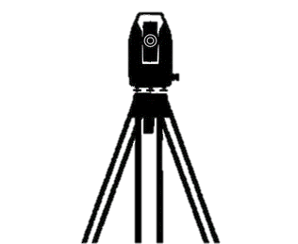

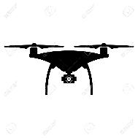



We gaan voor betrouwbaarheid en kwaliteit, we zijn innovatief en denken graag met u mee
26
14
15
15
5
2
1
1
Notes:
Werkgebied

Slide 5
Welkom
Meten en uitzetten op de bouw
Ik ben Rein Brandsma, 42 jaar, getrouwd, 3 kinderen.
Ik ben directeur van BDM dat staat voor Brandsma Digitaal Meten
Samen met mijn 26 collega’s zorgen wij ervoor dat de maatvoering goed verzorgd is van projecten in de bouw, gww, industrie en maritiem.
Vandaag gaan we kijken naar een onderdeel van de bouw waar veel mensen dagelijks mee werken, maar waar relatief weinig aandacht voor is in de opleiding: maatvoering
Doel van vandaag
Kennismaken met digitaal meten
Meer weten over een total station
Meer weten over een 3D-laserscanner
Zelf meten en uitzetten
Vraag aan de groep:
Hoe komt een BIM-model uiteindelijk op de juiste plek buiten terecht?
Notes:
"Goedemorgen allemaal. Vandaag gaan we kijken naar een onderdeel van de bouw waar veel mensen dagelijks mee werken, maar waar relatief weinig aandacht voor is in de opleiding: maatvoering."
"Ik wil jullie laten zien hoe een digitaal ontwerp uiteindelijk op de juiste plek in de werkelijkheid terechtkomt."
"We houden het praktisch. Niet te veel theorie, maar vooral ervaren hoe het werkt."

Slide 6
Waarom meten?
Een gebouw wordt twee keer gebouwd: Eerst digitaal – daarna buiten
Het ontstaan van een gebouw begint tegenwoordig bijna altijd eerst digitaal. In een tekening, een BIM-model of een ontwerp
Maar uiteindelijk moet het gebouw ook daadwerkelijk buiten komen te staan. Er komt een fundering, muren, kolommen en installaties
Daar zit een uitdaging. Hoe zorgen we ervoor dat wat de ontwerper heeft bedacht precies op de juiste plek gebouwd wordt? Daar begint het vak van de meetspecialist (of landmeter of maatvoerder).
Vraag:
Hoe zorgen we dat beide exact overeenkomen?
Wie heeft tijdens projecten wel eens discussie gehad over maten of posities op de bouwplaats?
Notes:
Wat vertellen
"Een gebouw ontstaat tegenwoordig bijna altijd eerst digitaal. In een tekening, een BIM-model of een ontwerp."
"Maar uiteindelijk moet het gebouw ook daadwerkelijk buiten komen te staan."
"Daar zit een uitdaging. Hoe zorgen we ervoor dat wat de ontwerper heeft bedacht precies op de juiste plek gebouwd wordt?"
"Daar begint het vak van de landmeter of maatvoerder."
Vraag aan de groep
Wie heeft tijdens projecten wel eens discussie gehad over maten of posities op de bouwplaats?

Slide 7
De rol van de meetspecialist/maatvoerder
Schakel tussen ontwerp en werkelijkheid
Ons werk bestaat eigenlijk uit twee richtingen.
Bij uitzetten brengen we informatie uit het ontwerp naar buiten. Denk aan funderingen, wanden, kolommen of installaties.
Bij inmeten doen we precies het tegenovergestelde. Dan brengen we de werkelijkheid terug naar het model of de tekening."
Wij zijn eigenlijk de vertaler tussen de digitale en fysieke wereld.
Ezelsbrug verschil tussen uitzetten en inmeten:
Uitzetten
Model → Bouwplaats
Inmeten
Bouwplaats → Model
Notes:
Schakel tussen ontwerp en werkelijkheid
Wat vertellen
"Ons werk bestaat eigenlijk uit twee richtingen."
"Bij uitzetten brengen we informatie uit het ontwerp naar buiten. Denk aan funderingen, wanden, kolommen of installaties."
"Bij inmeten doen we precies het tegenovergestelde. Dan brengen we de werkelijkheid terug naar het model of de tekening."
"Wij zijn eigenlijk de vertaler tussen de digitale en de fysieke wereld."

Slide 8
Total station
Dit instrument is het werkpaard van veel maatvoerders.
Het meet hoeken en afstanden met een zeer hoge nauwkeurigheid.
Op basis daarvan berekent het de exacte positie van een punt.
Maar voordat we iets kunnen meten, moeten we eerst een veel belangrijkere vraag beantwoorden."
Vraag aan groep:
Hoe weet het apparaat waar hij staat?
Notes:
Wat doet een total station?
Wat vertellen
"Dit instrument is het werkpaard van veel maatvoerders."
"Het meet hoeken en afstanden met een zeer hoge nauwkeurigheid."
"Op basis daarvan berekent het de exacte positie van een punt."
"Maar voordat we iets kunnen meten, moeten we eerst een veel belangrijkere vraag beantwoorden."
Vraag aan groep
Hoe weet het apparaat eigenlijk waar hij zelf staat?

Slide 9
Coördinaten
Eerst jezelf lokaliseren
Een total station heeft eigenlijk hetzelfde probleem als een mens die in een vreemde stad staat.
Voordat je kunt vertellen waar iets anders staat, moet je eerst weten waar je zelf bent.
Daarom koppelen we het instrument aan bekende punten met bekende coördinaten.
Vanaf dat moment spreekt het apparaat dezelfde taal als de tekening, het BIM-model en de bouwplaats."
Dat noemen we werken in een coördinatenstelsel.
Daarom:
Opstellen
Oriënteren
Bekende punten gebruiken
Pas daarna:
Inmeten
Uitzetten
Notes:
Eerst jezelf lokaliseren
Wat vertellen
"Een total station heeft eigenlijk hetzelfde probleem als een mens die in een vreemde stad staat."
"Voordat je kunt vertellen waar iets anders staat, moet je eerst weten waar je zelf bent."
"Daarom koppelen we het instrument aan bekende punten met bekende coördinaten."
"Vanaf dat moment spreekt het apparaat dezelfde taal als de tekening, het BIM-model en de bouwplaats."
"Dat noemen we werken in een coördinatenstelsel."

Slide 10
3D-Laserscanner
Een andere manier van meten
Een total station meet heel gericht. We kiezen bewust welke punten belangrijk zijn.
Een laserscanner werkt anders. Die meet niet tientallen punten, maar miljoenen punten.
Eigenlijk zegt een scanner: ik leg gewoon alles vast wat ik kan zien.
Daardoor ontstaat een volledig digitaal beeld van de werkelijkheid.
Waarom kiezen we dan niet altijd voor een laserscanner?
Hij is minder nauwkeurig en je kunt er niet mee uitzetten.
Notes:
Een andere manier van meten
Wat vertellen
"Een total station meet heel gericht. We kiezen bewust welke punten belangrijk zijn."
"Een laserscanner werkt anders. Die meet niet tientallen punten, maar miljoenen punten."
"Eigenlijk zegt een scanner: ik leg gewoon alles vast wat ik kan zien."
"Daardoor ontstaat een volledig digitaal beeld van de werkelijkheid."

Slide 11
Puntenwolk
Jullie zien zometeen hoe een puntenwolk eruit ziet.
Op het eerste gezicht lijkt het misschien een foto, maar eigenlijk bestaat het uit miljoenen meetpunten.
Belangrijk van elk punt kennen we de exacte positie. Ieder coördinaat is vastgelegd.
Daardoor kunnen we later afstanden meten, modellen maken en controles uitvoeren zonder opnieuw naar locatie te gaan."
Vraag aan groep
Waar denken jullie dat dit vooral handig voor is?
Toepassingen:
Renovatie
As-built
BIM
Clashcontrole
Controlemetingen
Notes:
Wat levert een scan op?
Wat vertellen
(Toon eventueel een puntenwolk op je laptop)
"Dit noemen we een puntenwolk."
"Op het eerste gezicht lijkt het misschien een foto, maar eigenlijk bestaat het uit miljoenen meetpunten."
"Van elk punt kennen we de exacte positie."
"Daardoor kunnen we later afstanden meten, modellen maken en controles uitvoeren zonder opnieuw naar locatie te gaan."
Vraag aan groep
Waar denken jullie dat dit vooral handig voor is?

Slide 12
Praktijkdemonstratie
Wat gaan we doen?
Tot nu toe hebben we vooral gesproken over wat de apparatuur doet.
Nu gaan we kijken hoe dat er in de praktijk uitziet.
Ik laat eerst zien hoe een total station wordt opgesteld en hoe we een punt meten of uitzetten.
Daarna bekijken we kort hoe een scan wordt gemaakt.
Let vooral op de werkwijze, niet op alle knopjes.
Demonstratie
Total station opstellen
Punt meten
Punt uitzetten
Laserscanner
Korte scan uitvoeren
Notes:
"Tot nu toe hebben we vooral gesproken over wat de apparatuur doet."
"Nu gaan we kijken hoe dat er in de praktijk uitziet."
"Ik laat eerst zien hoe een total station wordt opgesteld en hoe we een punt meten of uitzetten."
"Daarna bekijken we kort hoe een scan wordt gemaakt."
"Let vooral op de werkwijze, niet op alle knopjes."

Slide 13
Zelf aan de slag
Nu mogen jullie zelf aan de slag.
Het doel is niet dat jullie na vandaag maatvoerder zijn.
Het doel is dat jullie begrijpen wat er gebeurt tussen een ontwerp en de werkelijkheid.
Probeer vooral te ervaren wat er nodig is om een punt nauwkeurig terug te vinden of juist vast te leggen.
Opdracht
Groep 1
Punten uitzetten
Groep 2
Punten inmeten
Groep 3
Scanner bekijken / verwerken
Wisselen na enkele minuten.
Notes:
Ervaren hoe het werkt
Wat vertellen
"Nu mogen jullie zelf aan de slag."
"Het doel is niet dat jullie na vandaag maatvoerder zijn."
"Het doel is dat jullie begrijpen wat er gebeurt tussen een ontwerp en de werkelijkheid."
"Probeer vooral te ervaren wat er nodig is om een punt nauwkeurig terug te vinden of juist vast te leggen."

Slide 14
Afsluiting, wat moeten studenten hiervan weten?
Niet iedereen wordt landmeter
Niet iedere student wordt later landmeter.
Maar iedere bouwkundige krijgt te maken met maatvoering, BIM, controles en digitale bouwprocessen.
Als studenten begrijpen hoe een model gekoppeld wordt aan de werkelijkheid, begrijpen ze ook beter hoe moderne bouwprojecten functioneren.
Afsluiter
Een total station brengt het ontwerp naar buiten. Een laserscanner brengt de werkelijkheid naar binnen. Samen vormen ze de basis van digitaal bouwen.
Notes:
Afsluiting
Wat vertellen
"Niet iedere student wordt later landmeter."
"Maar iedere bouwkundige krijgt te maken met maatvoering, BIM, controles en digitale bouwprocessen."
"Als studenten begrijpen hoe een model gekoppeld wordt aan de werkelijkheid, begrijpen ze ook beter hoe moderne bouwprojecten functioneren."
Afsluiter
"Een total station brengt het ontwerp naar buiten. Een laserscanner brengt de werkelijkheid naar binnen. Samen vormen ze de basis van digitaal bouwen."

Slide 15

Functies BDM
Planner
Werkvoorbereider
Meetspecialist
Notes:
Opleiding
Achtergrond

Slide 16
Bouwkunde
Civiele techniek
Landmeten
Middenkaderfunctionaris bouw/infra
Opleidingen

Slide 17

Einde
Zijn er vragen?
Notes:
Opleiding
Achtergrond

